Slide 1

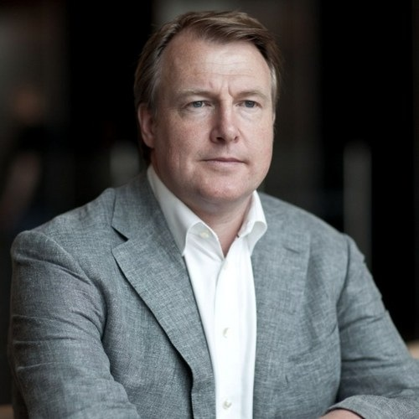
Haal eruit wat erin zit
Statenlidnu
April 2018
Henk Boshove
06 51369916
info@BusinessAct.nl

Slide 2
Provinciale planning & control (P&C) documenten
Waarom is het zo complex en zo veel?
Waarom steken PS, GS, Organisatie er zoveel tijd in?
Henk Boshove
Statenlidnu
april 2018
??

Slide 3
Begin with the end in mind (LAATSTE SHEET)
Henk Boshove
Statenlidnu
april 2018
In Statenbesluiten moet de juiste basis liggen voor goede sturing, planning, control
Check dat de basis uit Statenbesluiten op juiste wijze zijn vertaald in P&C
P&C is hulpmiddel, géén doel op zich. Behandel & bekijk P&C documenten ook zo
Zoek en ontdek de samenhang tussen onderdelen binnen P&C documenten
Lees nooit één document in de P&C cyclus afzonderlijk (combineer binnen de P&C cyclus)
Laat je niet vangen in de vaste opzet P&C cyclus en documenten (wees creatief er omheen)
Laat je niet teveel afleiden door de waan van de dag of wat het College presenteert
FOCUS op thema’s en onderwerpen en blijf hieraan vasthouden dwars door P&C cyclus heen

Slide 4
Wat staat er vandaag op de planning?
Henk Boshove
Statenlidnu
april 2018
BLOK 2
Reserves & Voorzieningen? Programma erbij!
BLOK 3
Gebruik die Prachtige Paragrafen
BLOK 1
Samenhang binnen P&C zien, begrijpen, benutten

Slide 5

Henk Boshove
Statenlidnu
april 2018
Vooruit
Kijken & plannen

Slide 6
Samenhang binnen P & C (1)
Henk Boshove
Statenlidnu
april 2018
TIP:
Bekijk nooit één stuk apart. Zoek altijd logische samenhang EN een breed (tijd) perspectief
2017
Jaarrekening 2016
Begroting 2018
2018
Jaarrekening 2017
2019
Jaarrekening 2018
Tussentijds 2017
Perspectief 2019
Perspectief 2020
Tussentijds 2019
Begroting 2020
Perspectief 2018
Begroting 2019
Tussentijds 2018
2014-2018
Nota’s
Statenbesluiten
Verordeningen
Etc
Samenhang is extreem belangrijk

Slide 7
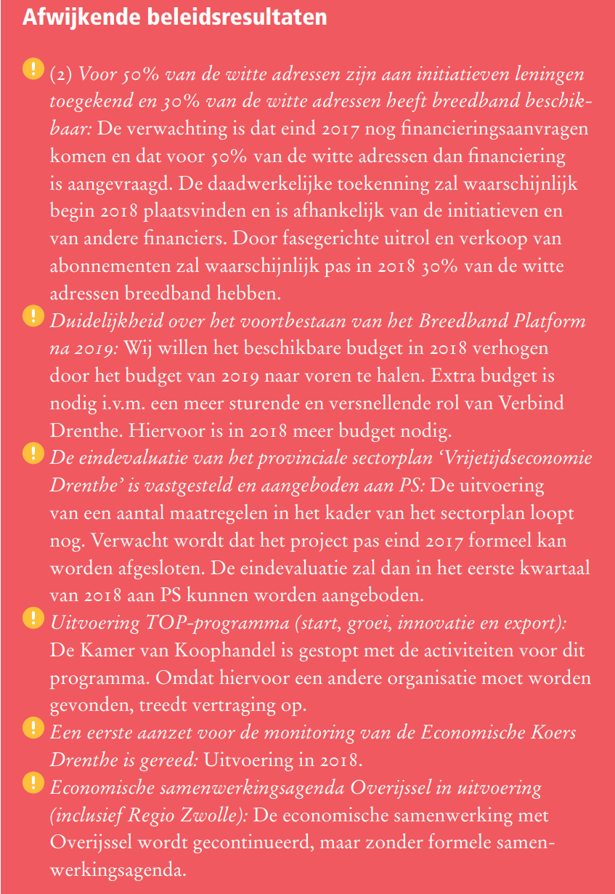
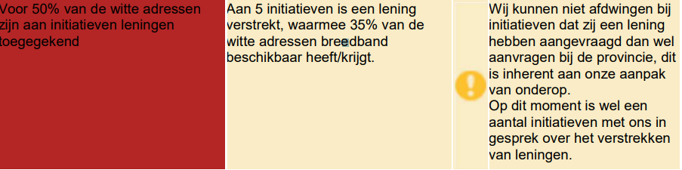
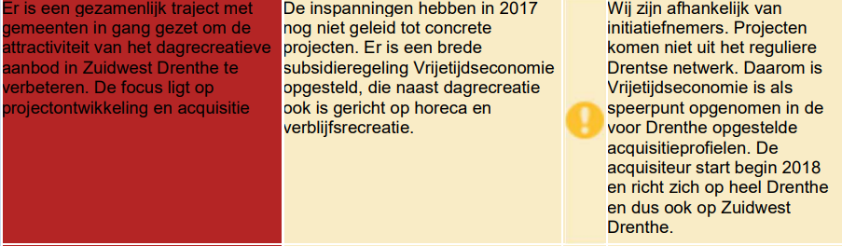
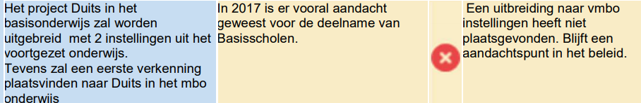
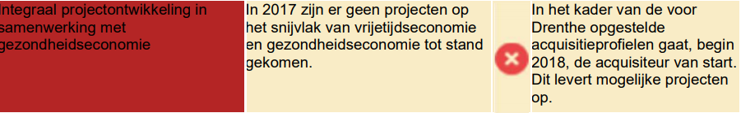
Samenhang binnen P & C (2)
2e voortgangsrapportage 2017 Drenthe
Jaarrekening 2017 Prv Drenthe
Henk Boshove
Statenlidnu
april 2018

Slide 8
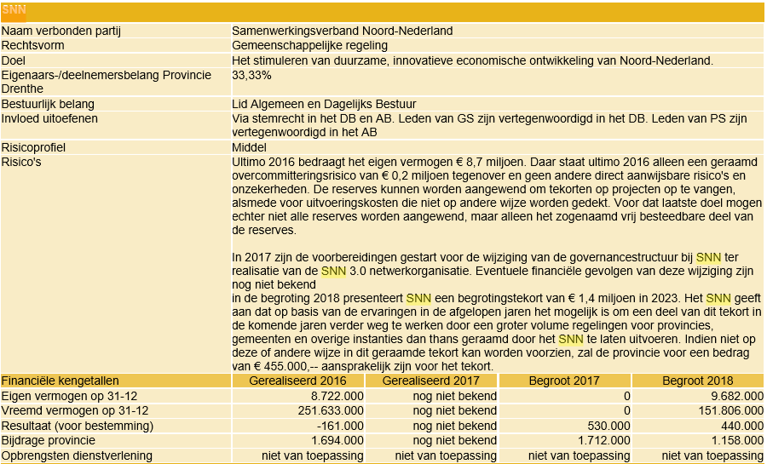
Samenhang binnen P & C (3)
Control F + FOCUS
Henk Boshove
Statenlidnu
april 2018
Als je met de zoekfunctie Control F door een PDF document gaat, kun je makkelijk zoeken naar (combinaties van) woorden
Bijvoorbeeld in de begroting / voortgangsrapportages / jaarverslaggeving naar SNN. Op die manier zie je in welke beleidsdocumenten, programma’s, reserves/voorzieningen, paragrafen en andere onderdelen hierover geschreven wordt.
Doe je dat bij Drenthe dan zie je oa risico van ca € 0,5 mln
in paragraaf verbonden partijen inzake SNN. Onduidelijk is
waar dit risico terecht komt ALS het zich voordoet.
Ten last van wel programma of welke reserve?
Aangenomen mag worden dat risico desnoods in het
weerstandsvermogen is afgedekt. Het zit echter niet bij
de in de paragraaf weerstandsvermogen opgenomen
top 10 aan risico’s. Je zou dat de integrale lijst met
risico’s kunnen opvragen. Of vragen of dit risico onderdeel
uitmaakt van de 46 geïdentificeerde risico’s waarover
gesproken wordt in paragraaf weerstandsvermogen
Vraag is ook wat de reden is dat SNN dit eventuele tekort
niet dekt uit het eigen vermogen. Dit kan vast eenvoudig
worden toegelicht.

Slide 9
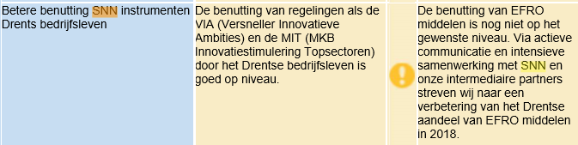
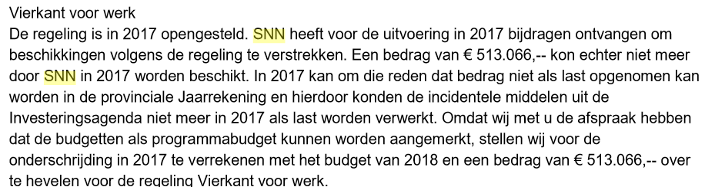
Samenhang binnen P & C (4)
Control F + FOCUS
Henk Boshove
Statenlidnu
april 2018
Ook zie je dat er zowel in de begroting 2017 als 2018 staat dat gestreefd wordt naar “Betere benutting SNN instrumenten Drents bedrijfsleven”. Zie hieronder de score in 2017:
Uit de voortgangsrapportages en jaarverslaggeving 2017 blijkt dat te weing resultaat is geboekt. Tekst in begroting 2018 is identiek aan 2017. Daar kun je dan OF bij de jaarrekening 2017 vragen over stellen OF bij 1e voortgangsrapportage 2018. Je had er wellicht ook al vragen over kunnen stellen bij behandeling begroting 2018 (obv begroting 2017 en voortgangsrapportges 2017).
In de jaarrekening staat ook dat flink deel budget “Vierkant voor
werk” niet kon worden beschikt in 2017. Voorstel doorschuiven
naar 2018. Wat nu als je deze twee stukken tekst combineert?
Zit hier samenhang in of staat dit lost van elkaar? Zijn extra
maatregelen SNN en/of College nodig? Welke? Hoe monitoren?
Door informatie te combineren stel je makkelijker politiek relevante vragen. Focussen op enkele onderwerpen gedurende meerdere jaren levert daarbij grote voordelen op (verdelen binnen fractie). Zeker als GS/Organisatie daarop gaan anticiperen ☺

Slide 10
Laat je niet gek maken met moeilijke taal
Henk Boshove
Statenlidnu
april 2018
Resultaat voor
en Resultaat na reservemutaties
Verkeerslicht rapportages
Financiële verordening / begrotingsregels
Incidenteel / structureel
Kosten Bedrijfsvoering
Grote (investerings) projecten
Weerstandsvermogen
Onderuitputting

Slide 11
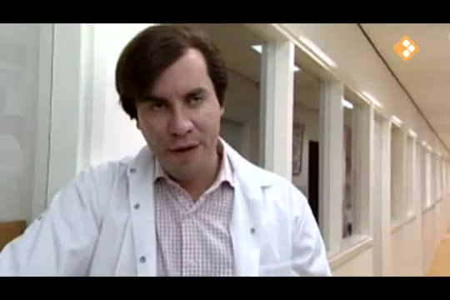
Henk Boshove
Statenlidnu
april 2018

Slide 12
Reserves en voorzieningen (1)
Henk Boshove
Statenlidnu
april 2018
PS! + of -/- via resultaat bestemming
Thema’s
Weerstandsvermogen
Vooruitkijken
Bestemmingsreserves
Algemene (vrije) reserves
RESERVES
Wel / niet kwantificeerbaar
VOORZIENINGEN
Groot Onderhoud
Concrete risico’s
GS! + of -/- via programma’s = resultaat

Slide 13
Reserves en voorzieningen (2)
Henk Boshove
Statenlidnu
april 2018
Accepteer nooit dat iets vast staat. Kijk naar & vraag om alternatieve opties
Impact en logica
+ en -
Helder te volgen?
Actuele onderbouwing?
Werkt het?
Nog nodig?
Zeggenschap
Doelen
Koppeling programma’s?
tijdens
vooraf
Zorg voor scherp zicht op impact bij nieuw of bij wijzigingen
Wees scherp op tijdigheid informatie verstrekking rondom (mutaties) reserves en voorzieningen
Zoek technische support en zorg dat je goed geïnformeerd wordt

Slide 14
Reserves en voorzieningen (3)
Henk Boshove
Statenlidnu
april 2018
OOK HIER GELDT: BEKIJK ONTWIKKELINGEN IN SAMENHANG EN MEERJARIG
Denk eens aan een technische sessie voor info & toelichting (in plaats van vraag en antwoord spel of allerlei extra zaken (structureel) in de planning & control documenten

Slide 15
Paragrafen: Negeren, Lezen, Benutten (1)
Henk Boshove
Statenlidnu
april 2018
Hoeveel tijd besteed PS / PS fractie / Statenlid van jouw Provincie aan de paragrafen
Bij de Begroting?
Bij de Tussentijdse Rapportages?
Bij Jaarrekening/Jaarverslag?

Slide 16
Paragrafen: Negeren, Lezen, Benutten (2)
Henk Boshove
Statenlidnu
april 2018
Beleid Realisatie
Risico’s
Doelen
Stelling: PS negeren veelal in belangrijke mate de inhoud, de importantie en de oneindige grote sturingsmogelijkheden van (de verplichte en de eventueel door PS zelf gekozen) paragrafen
In de paragrafen kun je als PS OP ALLE belangrijke hoofdlijnen essentiële sturing geven EN OOK controle uitoefenen. Zowel op veel beleidsprogramma’s als op alle grote balansposten en verbonden partijen

Slide 17
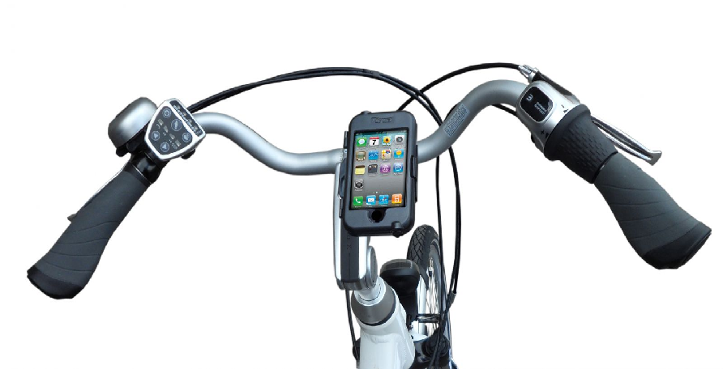
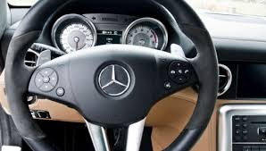
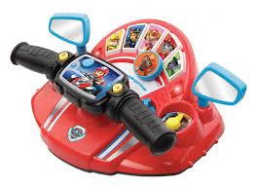
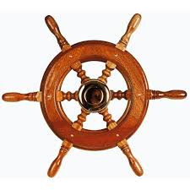
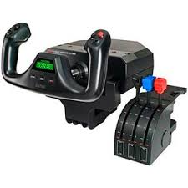
Paragrafen: Negeren, Lezen, Benutten (3)
Henk Boshove
Statenlidnu
april 2018
Beleid Realisatie
Risico’s
Doelen
Veel zaken liggen vast in door PS zelf vastgestelde meerjarige (4 jaar meestal) kaders. Denk aan
Financiele verordening
Activa beleid
Verbonden partijen
Reserves en voorzieningen
Risicomanagement & weerstandsvermogen
LET OP: aanpassingen kunnen simpelweg in de paragraaf in de begroting. Incidenteel of structureel aanpassen.
PS AAN HET STUUR!

Slide 18
Stuurmogelijkheden in P & C
Henk Boshove
Statenlidnu
april 2018
Begroting
  Inzet reserves en gebruik van voorzieningen
  Specifieke sturing op paragrafen
  Afspraken over “schuiven” in de begroting
  Doel, functie, noodzaak, governance, verslaggeving, risico’s belangrijkste verbonden partijen
  Risicomanagement concreet maken / specifiek focussen (bijvoorbeeld op exit risico’s)
  Statenperiode / 4-jaarsperiode als uitgangspunt in plaats van jaarlaag als focus
  Continuïteit indicatoren en externe vergelijking (& jaarlijks behandelen)
  One size fits all OF One size fits none
Tussentijdse rapportages
  Hoofdlijnen versus diepgang
  Afwijkingen versus resultaten
  Volgtijdelijke informatie en actievoorstellen (& follow up)
  TIMING
Jaarrekening/jaarverslag
  Focus op onderdelen / thema’s / meerjarige lijnen
  Focus op volgtijdelijke informatie meerjarige cycli
  Naar voren halen specifieke dossiers (focus en tijdwinst & sturing!)
  Gebruik Accountant, Rekenkamer en Concerncontrol slimmer en effectiever
Rol van PS/ PS fractie / PS lid / Auditcommissie?
Rol van de Griffie?
Rol van GS & Organisatie

Slide 19

Henk Boshove
Statenlidnu
april 2018
In beweging blijven als PS (lid)

Slide 20
Begin with the end in mind
Henk Boshove
Statenlidnu
april 2018
In Statenbesluiten moet de juiste basis liggen voor goede sturing, planning, control
Check dat de basis uit Statenbesluiten op juiste wijze zijn vertaald in P&C
P&C is hulpmiddel, géén doel op zich. Behandel & bekijk P&C documenten ook zo
Zoek en ontdek de samenhang tussen onderdelen binnen P&C documenten
Lees nooit één document in de P&C cyclus afzonderlijk (combineer binnen de P&C cyclus)
Laat je niet vangen in de vaste opzet P&C cyclus en documenten (wees creatief er omheen)
Laat je niet teveel afleiden door de waan van de dag of wat het College presenteert
FOCUS op thema’s en onderwerpen. Blijf hieraan vasthouden dwars door P&C cyclus & jaren heen

Slide 21
Kop niet in het zand steken.. Have fun met P&C!
Henk Boshove
Statenlidnu
april 2018
Henk Boshove
06 51369916
info@BusinessAct.nl

